Slide 1
第四章 需求工程（二）

Slide 2
需求分析与建模
本讲要点
4、需求分析与建模
5、安全需求
6、需求文档
7、需求验证
8、需求管理

Slide 3
4 需求分析与建模 4.1 需求分析的含义
需求分析和建模包含三个层次的工作。
1、需求分析
2、需求建模（分为数据建模、行为建模和非功能需求建模等）
3、需求规格说明—不同的描述方式。

Slide 4
需求分析的含义
主要对收集到的需求进行提炼、分析和认真审查，确保所有参加人员取得一致共识。找出错误、遗漏和不足，建立完整的分析模型。
案例：用户提出想看到我提交的业务处理到哪一步了
提炼：显示业务处理的状态和所处的步骤
软件需求：需要建立不同业务的处理流程，每个环节关联部门和处理人，有处理状态显示，有处理结果提示。

Slide 5
需求分析的原则:
(1)必须表示和理解问题的信息域。
(2)必须定义软件将完成的功能。
(3)必须表示软件的行为(作为外部事件的结果)。
(4)必须定义描述信息、功能和行为的模型，从而使得可以以层次的方式揭示细节。
(5)分析过程应该从要素信息移向细节实现。

Slide 6
需求分析再认识
需求分析是业务分析。 了解用户
需求分析是一种分解活动。 了解细节
需求分析是一种提炼与整合活动:
要将各个业务的片断合并成整个业务流程
要将各个业务流程合并成全局业务流程图
要将用户的原始需求合并到业务活动中去
需求分析是一种规格化活动:也就是要找到冲突、矛盾，并且通过访谈等手段解决这个问题。

Slide 7
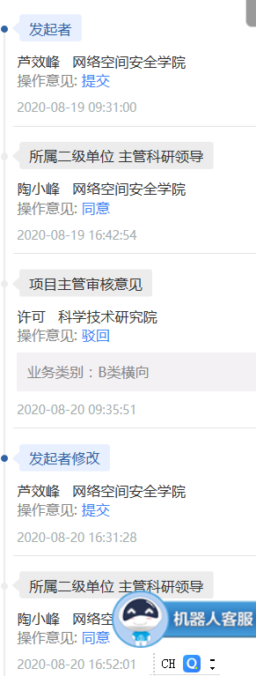
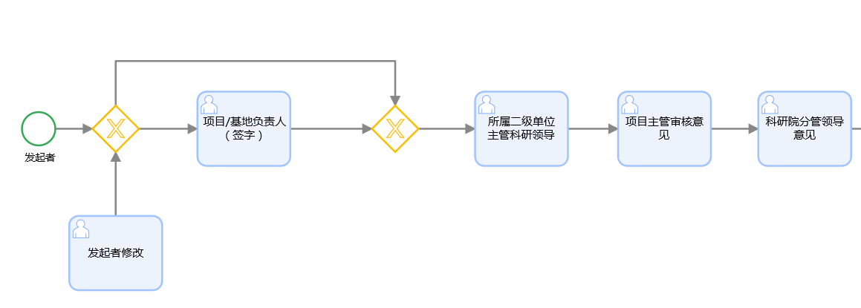
需求分析再认识
案例：用户提出我想看到我提交的业务处理 的怎么样了。
提炼：显示业务处理的状态和所处的步骤。
分析：建立不同业务的流程，每个环节关联部分和处理人，有状态显示，有提示。
审查：以前的系统不区分用户，所以不知道 是谁。现在就要不同的用户名，但是同一个角色或职位，形成共识。

Slide 8
4.2 需求分析方法与过程
为了降低软件的复杂度，便于对问题的分析和理解，常采用以下技术：
1. 分解 将大问题分解为小问题，通常是自顶而下，不断细化的过程。
2. 抽象 抓住问题的本质特性，从不同抽象层次进行分析，提出解决问题的方案。
3. 多视点 注意从各类开发人员和不同用户的角度考虑问题，才能获得 对系统的全面完整的需求。

Slide 9
结构化需求分析过程

Slide 10
4.3 功能定位和需求决择
案例，开发MUTIX操作系统时，当时世界上许多著名的计算机专家聚集在一起研发MUTIX操作系统，每位专家都有许多很好的设想，都拼命地向MUTIX系统添加功能，结果使得这个系统规模越来越庞大，以至于没有一个人能够清楚地描述这个系统的范围和目标，经过几年的艰苦开发，最后还是以失败告终。
为每一项需求按照重要程度分配一个优先级，这有助于项目管理者解决冲突、安排阶段性交付，在必要时能做出功能上的取舍，以最少的费用获得软件产品的最大功能。

Slide 11
4.3 功能定位和需求决择
需求优先级和需求抉择
外围功能
杀手功能
抵消：和竞争对手差不多
比别人好10倍
必要需求
辅助需求
维持：以最低成本维持此功能
维持，或不做

Slide 12
需求决择
资源有限，我们对不同功能有哪些办法呢？有下面五种办法。
维持——以最低成本维持此功能。
抵消——快速地达到“足够好”、“和竞争对手差不多”
优化——花大力气做到并保持行业最好。
差异化——产生同类产品比不了的功能或优势。
不做——砍掉一个功能也是一个办法，我们并不一定要做所有的功能。

Slide 13
创新性需求
微信上线433天的时候，用户数达到1亿，上线2年的时间，用户数达到3亿。
微信早期从1.0版本到2.0版本发展平淡无奇。
微信从2.1、2.2到3.5版本，这几个版本微信在干什么事情？其实就是让用户可以不断地去添加好友。而正是这些产品团队提出的新的功能或需求，激发了微信的用户量。
“创新”可以分为改良型的创新（在现有软件中增加几个功能）和颠覆型的创新（一个新的产品导致旧产品或产业发生巨大的变化或者消失）。
根本还是要了解用户的需求或痛点，或找到“不消费的用户(non-con­sumption) ”。

Slide 14
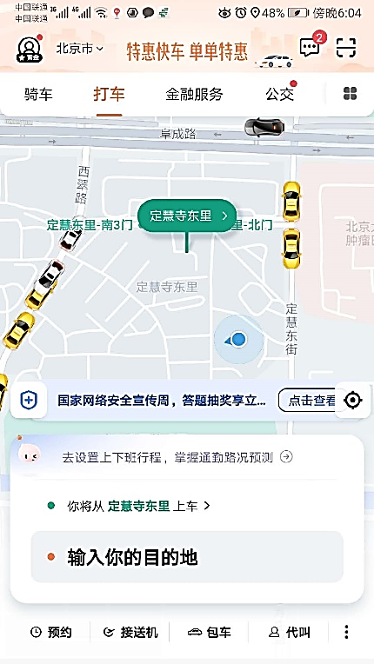
案例1：从用户需求提炼到功能需求
案例：滴滴打车
输入：位置
用户1：司机没看见我招手
用户2：车又被别人抢先占了
用户3：快点打到车
用户4：车到了再出门
用户5：司机蒙我，我要投诉！
……
司机1：哪有乘客？
司机2：来个大单
司机3：打车就打车，提什么意见
处理：
1、找到附近的车辆
2、配对：抢单->智能派单
输出：打车订单，车辆和用户对应
服务：显示等待车辆时间和车辆位置
服务：路线导航、评价
滴滴出行APP

Slide 15
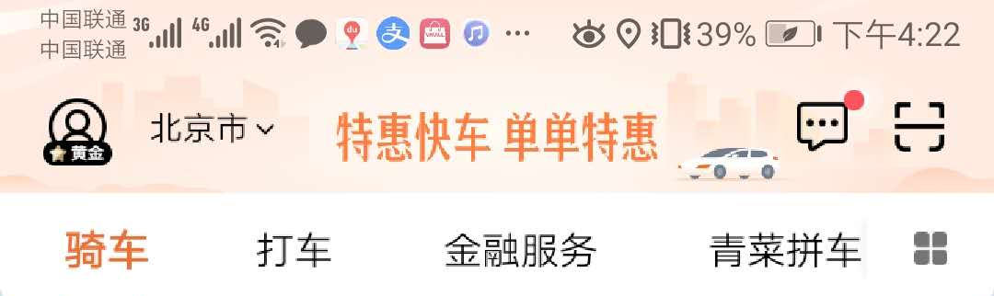
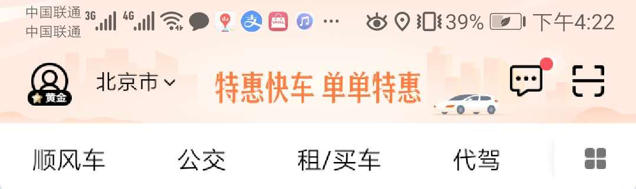
功能需求的要求
完整
一致
功能需求
准确
完整性，多维度
服务的完整性

Slide 16
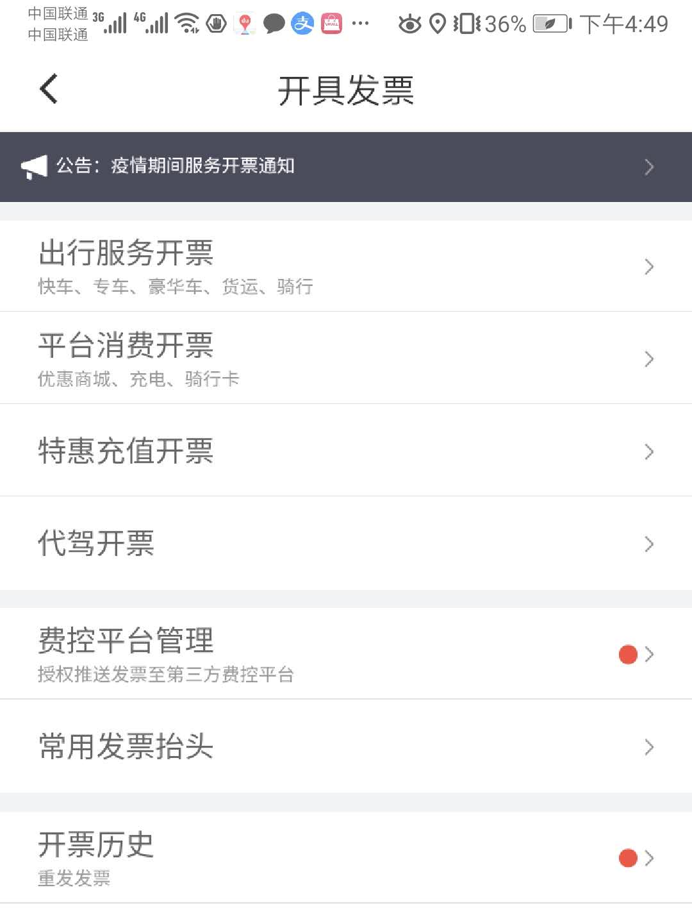
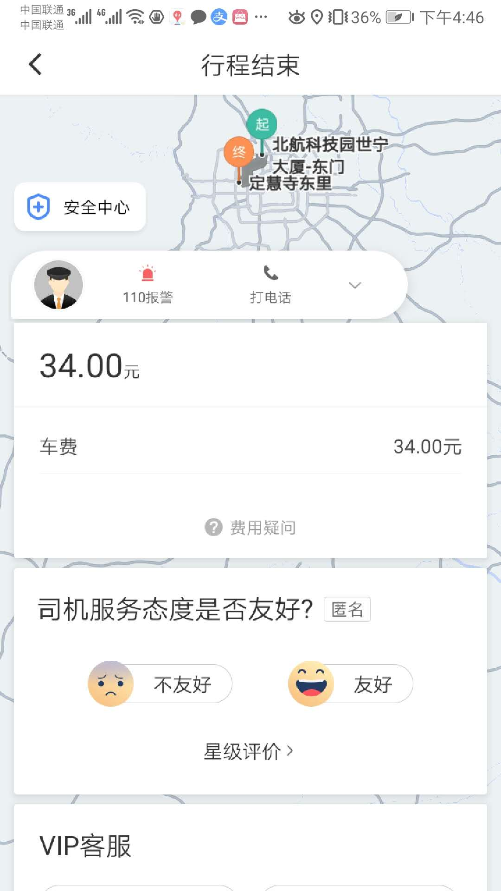
功能需求的要求
完整
一致
功能需求
准确
完整性
服务的完整性
流程的完整性

Slide 17
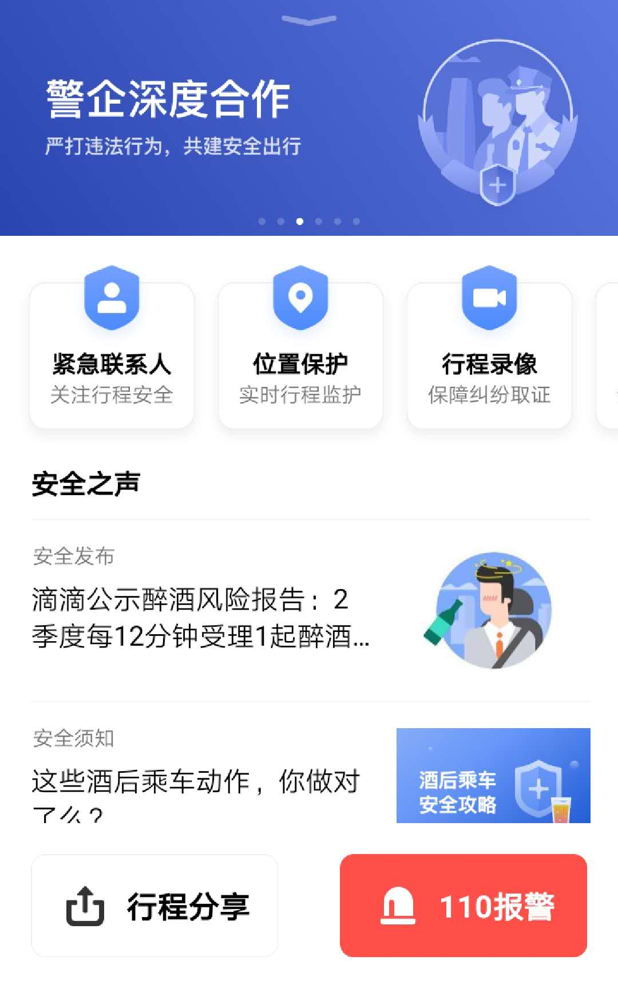
功能需求的要求
完整性
服务的完整性
流程的完整性
出行的完整性
完整
一致
功能需求
准确

Slide 18
功能需求的要求
完整性
一致性
完整
一致
功能需求
准确
用户5：司机蒙我，我要投诉！
司机3：打车就打车，提什么意见

Slide 19
功能需求的要求
完整性
一致性
准确性
完整
一致
功能需求
准确
服务：显示等待车辆时间和车辆位置
服务：根据路况显示接单车辆到达目的地时间和车辆实时位置
“处理：找到附近的车辆”有问题吗？

Slide 20
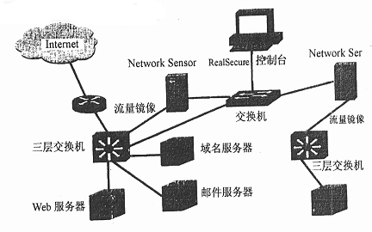
2. 需求分析与建模
在需求阶段讨论技术是没有意义的
以模型的方式描述用户的需求
模型是以可视化的方式提供易于沟通的桥梁

Slide 21
分析模型的结构
数据字典
数据流图
状态转换图
实体关系图

Slide 22
数据模型：实体-关系图
实体是客观世界中存在的且可相互区分的事务。实体可以是人也可以是物，可以是具体的事物也可以是抽象概念。例如，职工、学生、课程、教师等都是实体。
⑴ Entities 例： , ,
Student
Instructor
Class

Slide 23
数据模型：实体-关系图
客观世界中的事物彼此间往往是有联系的，例如，教师与课程间存在“教”这种联系。
⑵ Relations 例：
Enrolled in
Teach
1
1
1
N
M
N

Slide 24
数据模型：实体-关系图
属性是实体或联系所具有的性质。通常一个实体由若干个属性来刻画。
例如，“学生”实体有学号、姓名、性别、系、年级。
⑶ Attributes 例： ,
Name
I D#

Slide 25
数据模型：实体-关系图
例：教师授课的实体关系图
性别
职称
职务
姓名
性别
系
姓名
教工号
学号
年级
教师
学生
1
N
教
学
N
M
成绩
课程
课程号
课名
学时
学分

Slide 26
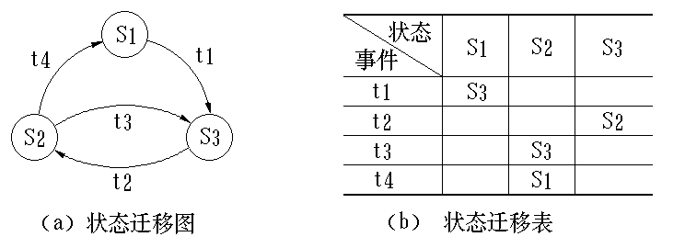
行为模型
行为模型包括数据流模型、状态转换模型和IPO图

Slide 27
数据字典
数据词典精确地、严格地定义了每一个与系统相关的数据元素，并以字典式顺序将它们组织起来.
使得用户和分析员对所有的输入、输出、存储成分和中间计算有共同的理解，减少分析人员和用户之间的通信，消除误解；
数据字典有以下种分类：数据项、数据结构、数据流、数据存储及基本加工。自学攥写格式

Slide 28
需求案例分析2
医院病房监护系统
（采用结构化分析方法）

Slide 29
案 例 医院病房监护系统
一、问题的描述
在医院ICU病房里，将病症监视器安置在每个病床，对病人进行监护。监视器将病人的组合病症信号实时地传送到中央监护系统进行分析处理。
在中心值班室里，值班护士使用中央监护系统对病员的情况进行监控，监护系统实时地将病人的病症信号与标准的病诊信号进行比较分析，当病症出现异常时，系统会立即自动报警，并打印病情报告和更新病历。
根据医生的要求随时打印病人的病情报告，系统还定期自动更新病历。

Slide 30
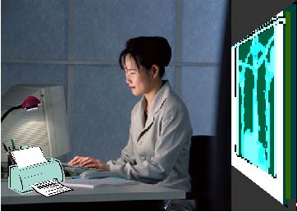

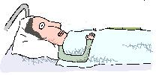


医院病房监护系统
2.2.3 实例：医院病房监护系统
监视病情
产生
病情报告
经过初步的需求分析，得到系统功能要求：
1、监视病员的病症(血压、体温、脉搏等)。
2、定时更新病历。
3、病情出现异常情况时报警。
4、随机地产生某一病员的病情报告。
更新病历
请分析软件系统需求!

Slide 31
系统功能需求
1、监视病员的病症——局部监视
采集病症信号(血压、体温、脉搏等)。
组合病症信号。
将模拟病症信号转换为数字信号（A-D转换）。
2、定时更新病历——更新日志
将病症信号进行格式化并加入更新日期、时间。
更新病历库中病人的信息。
可人工设定更新病历的时间间隔。
3、病情出现异常情况时报警
根据标准病症信号库中的值，判断是否报警。
将报警信号转换为各种模拟信号（D-A转换）。
实时打印病情报告，立即更新病历。
4、随机地产生某一病员的病情报告——产生病情报告

Slide 32
非功能需求
1、监视器与网络的可靠性要求，涉及人的生命安全。
2、效率需求中对时间、空间的需求，所采集的病症信号数据量大。
3、互操作需求—如要求监视器采样频率可人工调整等。
4、对病人病历的隐私的要求。

Slide 33
医院病房监护系统分层DFD图
顶 层DFD图

Slide 34
医院病房监护系统顶层DFD图

Slide 35
练习: 医院病房监护系统二层DFD图
第二层：加工“中央监视”分解

Slide 36
5. 安全需求
某些有重要任务的系统和涉及人类生命的系统的开发者很早就意识到质量的重要性。然而在其他系统上质量需求常被忽略。
安全需求的目标是确保软件可以预防和抵挡攻击。
信息安全的重要属性：
机密性、完整性、可用性
从软件角度讲，还应当有软件自身特点的安全属性：
审计性、抗抵赖性、可预测性、可靠性

Slide 37
5.1安全需求
审计性：所有与安全相关的行为都必须被跟踪和记录，并进行审计和责任归因。
抗抵赖性：软件能防止用户否认执行了某项行为的功能，以保证责任性不被破坏。
可预测性：只要软件运行（其环境、输入）情况可预测，软件的功能、属性、和行为就可以预测。
可靠性：软件保持可预测性、正确运行的能力，不管无意的缺陷、漏洞和环境的变化。高可靠性软件也称为可信软件或者容错软件（意味着采取了容错技术）。

Slide 38
IBM公司安全开发过程提出九类安全需求
审计和日志记录
身份验证
会话管理
输入验证和输出编码。用户提供的数据要通过验证。
异常处理
加密技术。受行业支持的加密算法极其重要
存储数据。任何敏感数据都要加密
传输数据。所有通信内容必须予以加密
配置管理。

Slide 39
5.2 安全需求分析方法
安全需求与一般需求的一个不同之处在于：安全需求并不是从使用者的兴趣出发，而是由系统的客观属性所决定的，这也决定了安全需求并不能依赖用户提出和定义。
当进行安全需求分析时，除了从用户角度提出的保密性、完整性、可靠性等安全属性以外，还应该从攻击者的角度出发考虑系统存在的漏洞或开展攻击的途径，这就是误用或滥用案例。

Slide 40
误用（滥用）案例
误用或滥用案例就是考虑非正规的行为。
误用或滥用案例帮助把软件置于和攻击者所做的一样的状态，通过超越正常思维，并注意意料之外的事件，可以更好的理解怎样开发安全的软件。
目标就是先验地决定软件如何应对非法使用。
最简单和可行的方法是“头脑风暴”。
复制攻击者的思考方法

Slide 41
误用举例
误用举例：基于web的工资应用程序
一个恶意用户，在从web服务器到客户端的途中，或从客户端到服务器的途中，查看或修改个人工资数据
一个恶意用户，在从web服务器到COM组件的途中，或从COM组件到服务器的途中，查看或修改个人工资数据
一个恶意用户，直接在数据库中查看或修改个人工资数据
一个恶意用户，查看LDAP认证包，以便他能冒充别人，例如冒充管理员
一个恶意用户，通过改变web页来丑化web服务器

Slide 42
误用举例
误用举例：基于web的工资应用程序
一名攻击者通过发送大量TCP/IP包，使工资服务器拒绝访问
一名攻击者删除或修改审核日志
一名攻击者使用分布式Dos攻击使服务器瘫痪，然后将自己的工资web服务器放在网上，诱使别人来访问自己的假服务器

Slide 43
攻击树
在进行头脑风暴时，可以利用“攻击树”来整理思路。攻击树（Attack trees）提供了一种正式而条理清晰的方法来描述系统所面临的安全威胁和系统可能受到的多种攻击。攻击树即采用树型结构来表示系统面临的攻击，其中根节点代表被攻击的目标，叶节点表示达成攻击目标的方法。

Slide 44
6.需求文档
6.1 用户需求说明书
需求分析员对收集到的所有需求信息进行分类整理，消除错误，归纳与总结共性的用户需求，然后形成文档，编写《用户需求说明书》。对于《用户需求说明书》要和客户以及相关的行业专家进行共同评审。以前整理的需求记录可以作为附件整理在《用户需求说明书》之后。

Slide 45
6.2 软件需求规格说明书
软件需求规格说明书(Software Requirements Specifications， SRS)是需求阶段的产品，它精确地阐述一个软件系统提供的功能、性能和必要的限制条件。软件需求规格说明书是系统测试、系统设计、编码和用户培训的基础。
编写软件需求说明书的目的：
为开发者和客户之间建立共同协议创立一个基础
为需求审查和用户验收提供了标准
编制软件开发计划的依据
提高开发效率
进行软件产品成本核算的基础

Slide 46
软件需求规格说明书内容
编写SRS的基本要求有两点:一是必须描述软件具备的功能和性能；二是必须用确定的、无二义性的、完整的语句来描述功能和性能
内容：
(1)产品功能：描述软件要做什么。注意不要写怎么做。
(2)产品非功能需求：包括有效性、高效性、灵活性、安全性、互操作性、可靠性、健壮性、易用性、可维护性、可移植性、可复用性、可测试性和可理解性。
性能需求是其中的重点，描述软件功能执行过程中的速度、可使用性、响应时间、各种软件功能的恢复时间、吞吐能力、精度、频率等。
(3)设计限制：软件的表现效果、实现语言、数据库完整性、资源限制、操作环境等方面强加于软件实现过程的限制。
(4)用户分析
(5)接口等：软件与人、硬件及其他软件的相互关系。

Slide 47
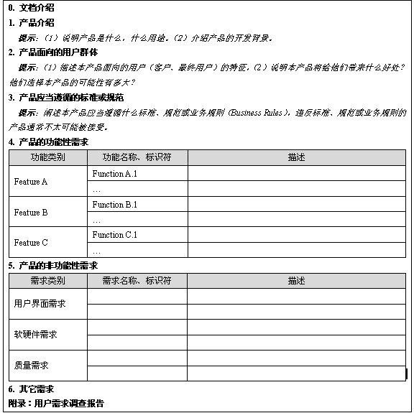
用户需求说明书的模板

Slide 48
《用户需求说明书》与《软件需求规格说明书》的主要区别与联系
（1）前者主要采用自然语言（和应用域术语）来表达用户需求，其内容相对于后者而言比较粗略，不够详细。
（2）后者是前者的细化，更多地采用计算机语言和图形符号来刻画需求，产品需求是软件系统设计的直接依据。
（3）两者之间可能并不是一一影射关系，因为软件开发商会根据产品发展战略、企业当前状况适当地调整产品需求，例如用户需求可能被分配到软件的数个版本中。软件开发人员应当依据《产品需求规格说明书》来开发当前产品。

Slide 49
7、需求验证
(一) 需求验证的重要性
１. 由于需求是软件开发的第一阶段，直接影响后面各阶段的开发。
２. 需求的正确性必须进行验证。
软件需求
软件设计
软件编码
软件测试
运行维护
做什么
怎么做

Slide 50
需求验证含义
1.需求验证的含义
建立的需求是正确的，即每一条需求都是符合用户原意的。
需求集是正确的、完备（用户认定的）的和一致的；
技术上是可解决的；
在现实世界中是可行的和可验证的。
2.验证手段
评审会，走查，小组审查，结对审查，同级轮查

Slide 51
需求验证的内容
1.有效性检查—指功能需求是否符合用户所提出的需求。每一项需求都必须准确地陈述其要开发的功能。
2.一致性检查—与其他软件需求或高层需求不相矛盾，没有二义性。
3.完整性检查—是否包含所有系统需求、用户的需求和约束。遗漏很难查出。注重用户的任务而不是系统的功能将有助于避免遗漏。
4. 可行性检查—需求是否实际可行。案例，供应商给别人的价格
5.必要性检查—每一条需求描述都是用户需要的，可回溯
6.可检验性检查—是否能设计出测试案例来验证需求。

Slide 52
8、需求管理
需求管理包括：
基线管理
需求变更
需求跟踪

Slide 53
8.1 基线管理
引入需求基线之后，就会把需求分成两大类:一类是已经开始开发的基线内的需求(Baseline) ，另一类就是还没有安排开发的待处理需求(Backlog)。
基线的内容就是一次开发迭代的工作内容，而一次开发迭代是一个时间盒，它的时间是固定的、相对较短的，建议一次迭代为2~6周。
基线中的需求是明确的，所以每次迭代都是一个小型的瀑布型生命周期。

Slide 54
基线划分
在划分每次基线时，通常需要完成三个方面的事情:
一是确立优先级，确保高优先级、高风险的需求项在尽早的迭代中完成；
二是工作量估算，以确保每次选代的时间安排是紧凑的；
三是未完成项的合并，每次迭代还是可能有某些工作未完成，在分配下一次基线时就需要将其考虑进去。

Slide 55
8.2 需求变更
案例1. 某公司组织了一个5人的项目组，有1人负责数据库开发，4人负责应用程序开发。 因为某项需求的变化，数据库开发人员修改了数据库表的内容，但是，没有及时将变更通知应用程序开发人员，导致4个人编写了一周的程序全部要重写。
案例2. 测试人员在进行产品测试时，发现了大量的问题。经过调查发现是开发人员使用了变更后的需求规格说明书，而变更没有通知测试人员，导致测试人员的测 试用例和测试结果都无法使用。

Slide 56
需求变更的影响
需求变更是指在软件需求基线已经确定之后又要添加新的需求或进行较大的需求变动。
需求变更的表现形式是多方面的，如客户临时改变想法、项目预算增加或减少、客户对功能的需求改变等。
在实际项目中，变更需求是经常的事情，不断变更的需求会使项目陷入混乱、成本费用增加、进度拖延、产品质量低劣等不良后果。
几乎所有的项目都会有需求变更，软件工程研究的主要问题之一就是如何降低需求变更的影响，控制需求变更的过程，减小因需求变更带来的风险。

Slide 57
需求变更的原因
（1）合同签订马虎。签订合同时缺乏对客户需求认真对待。
（2）调研时没有深入理解客户需求, 在上线前的需求调研分析阶段，项目组成员和客户的深入交流是减少频繁需求变更的关键阶段之一。
（3）开发过程周期长，用户的想法随时间改变了。
（4）没有明确的需求变更管理流程，就会使需求变更变得泛滥。 （5）没有让客户知道需求变更的代价是需求变更泛滥的根本原因。变更都是有代价的，应该要评估变更的代价和对项目的影响，要让客户了解需求变更的后果。

Slide 58
需求变更控制及委员会
需求变更控制非常重要，软件开发双方必须确定变更控制过程，建立变更控制委员会。
在需求变更控制时进行变更影响分析，之后跟踪变更影响的产品，并跟踪每项需求的状态。
变更控制委员会应该由项目经理、软件产品管理部门的代表、开发部门的代表、测试和质量保障部门的代表、文档制作部门的代表、技术支持部门的代表、配置管理部门的代表、用户方代表组成。

Slide 59
需求变更控制的基本步骤
(1)通过一个合适的渠道接受一项需求变更请求。
(2)变更控制委员会评估申请的变更，分析变更需求的理由是否充分，变更的技术可行性，估计实现变更的代价和可能产生的影响。
变更问题：
变更的需求需要改变软件环境吗?
变更的需求在实现上存在技术障碍吗?攻克技术障碍需要的人员、时间有保障吗?
所申请的需求变更是第一次吗?如果一项需求发生多次变更应该讨论原因。并且考虑拒绝变更，
接受变更会有什么风险?
申请的变更对质量属性有影响吗?

Slide 60
需求变更控制的基本步骤
(3)分析需求变更可能影响的软件元素。数据库,系统设计元素，数据流程图、数据实体关系图、数据字典、处理说明、类和对象定义、类的方法、过程或函数。开发文档、用户文档、培训文档、联机文档和管理文档的更改，源程序，单元测试、集成测试、系统测试和验收测试方案等。
(4) 制定需求变更影响分析报告表和需求变更工作量统计表，然后由需求变更控制委员会作出是否采纳变更的决策。
(5)一旦决定变更，应该及时通知所有相关的人员，最后，要按一定的程序来实施需求变更。

Slide 61
8.3 需求跟踪
案例：在一次项目检查例会上，项目经理问一名开发人员: “你本周的工作计划完成了吗?”这名开发人员回答:“我没有按计划完成我的工作，因为用户打电话要我增加一个由入库单到合同单的确认功能，我原来认为这件事情比较简单，就没有让他申请需求变更。而我在添加这项功能的过程中意识到相关联的地方太多，一会这里有问题，一会那里有问题，越来越乱，我自己都被搞晕了。”
这个例子说明需求变更一定要履行需求变更控制程序，同时也说明对每项需求进行跟踪管理的重要性。

Slide 62
需求跟踪
需求跟踪是指跟踪一个需求使用期限的全过程，需求跟踪包括编制每项需求同其他系统需求、其他设计部件、源程序模块、测试用例、帮助文件、文档等系统元素之间的联系文档。
需求跟踪提供了由需求到产品实现整个过程范围的查阅的能力，能够将每项需求从最基础的业务需求→用户需求→功能需求或非功能需求一直追踪下来，也可以沿这条路径反方向回溯到业务需求。
需求跟踪有两种方式：
（1）正向跟踪。检查《产品需求规格说明书》中的每个需求是否都能在后继工作成果中找到对应点。
（2）逆向跟踪。检查设计文档、代码、测试用例等工作成果是否都能在《产品需求规格说明书》中找到出处

Slide 63
需求跟踪矩阵
需求跟踪矩阵可以反映每个需求变化所影响的功能需求、设计元素、模块代码、测试用例和开发文档。
用例 | 功能需求 | 设计元素 | 代码 | 测试实例
UC-28 UC-29 | Catalog.query.sort catalog.query.import | DFD-12 DFD-08 | Catalog.sort() Catalog.import() Catalog.validate() | Search.7 Search.8 Search.8 Search.13 Search.14

